Slide 1
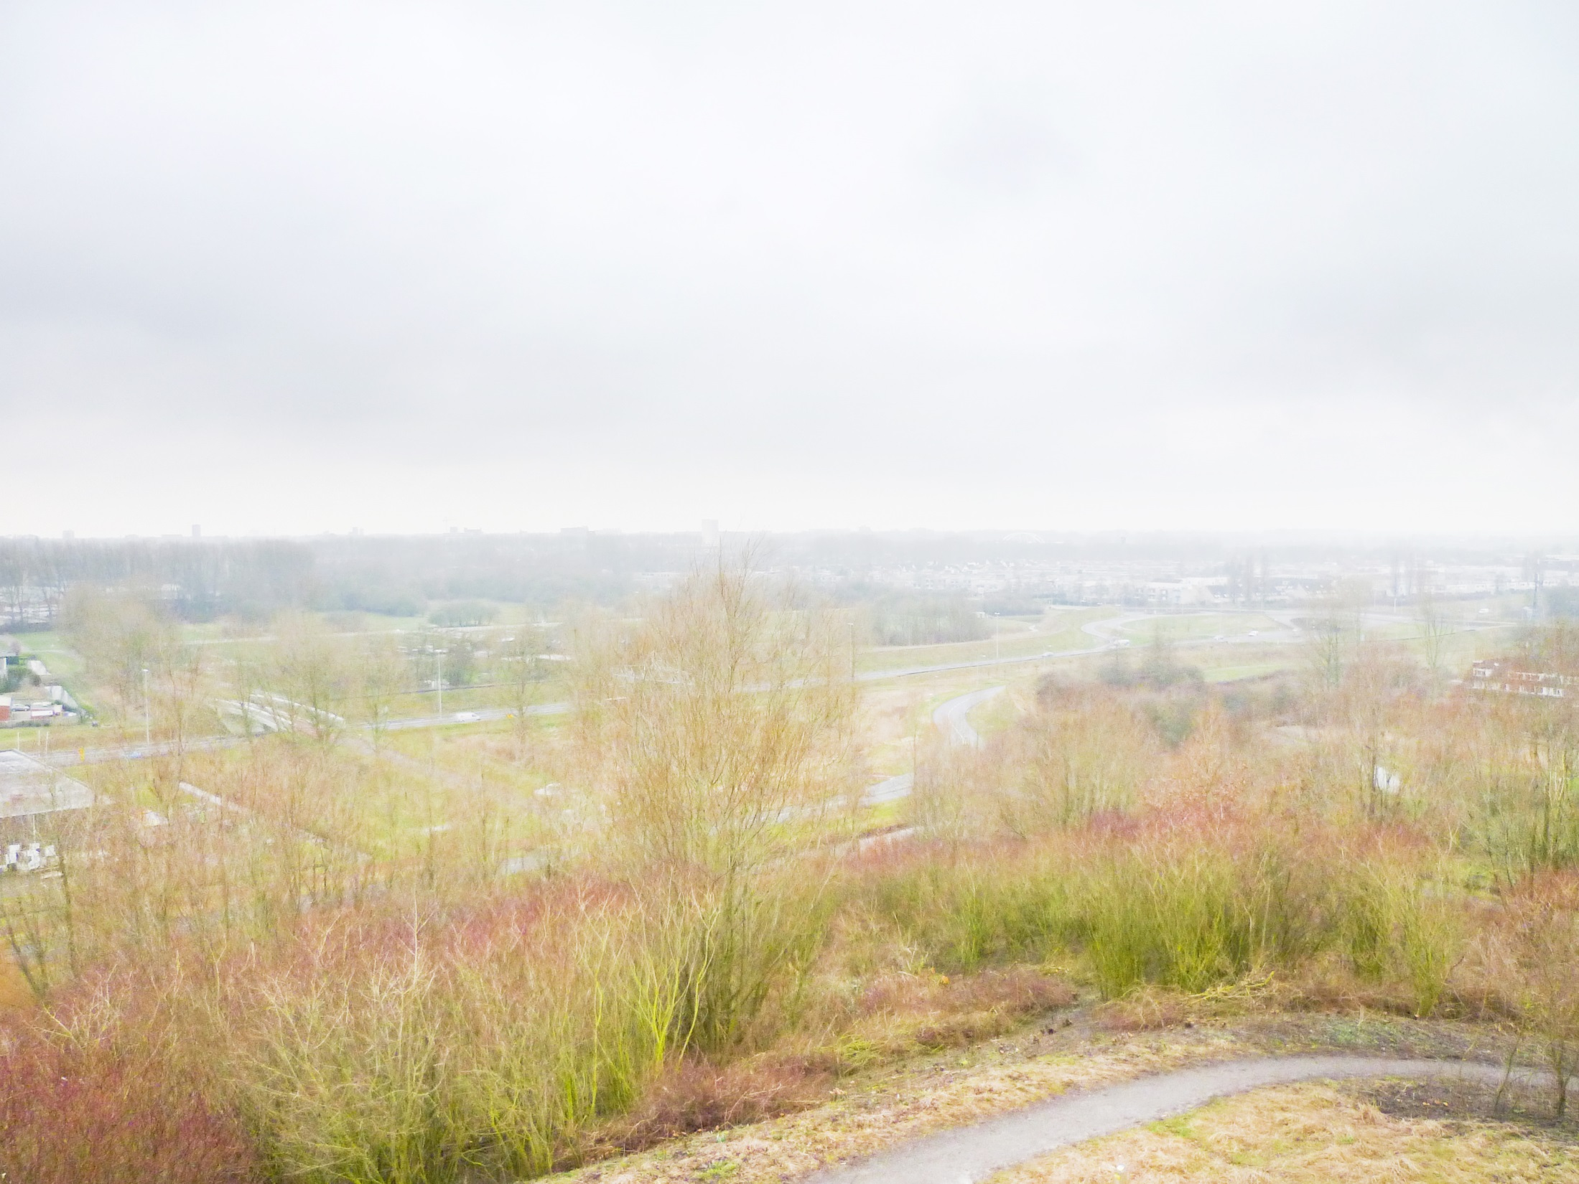
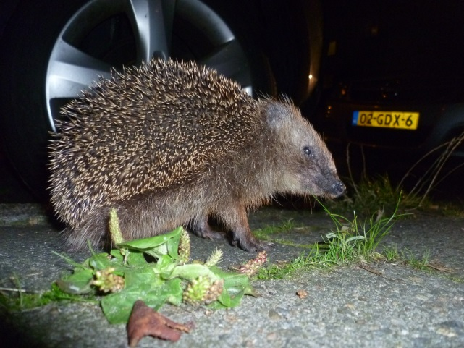
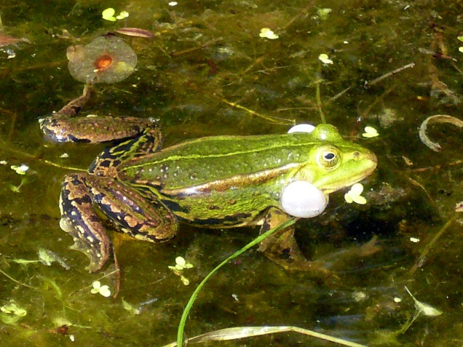
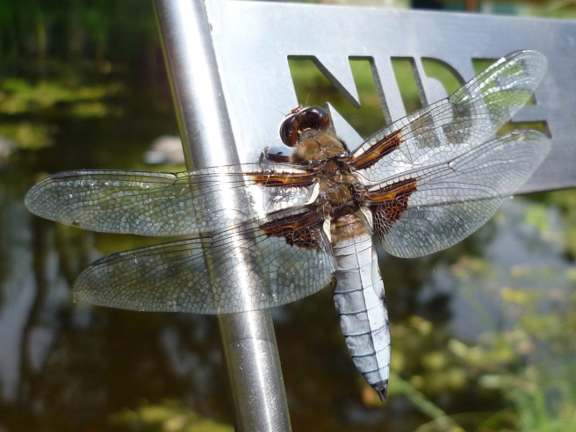
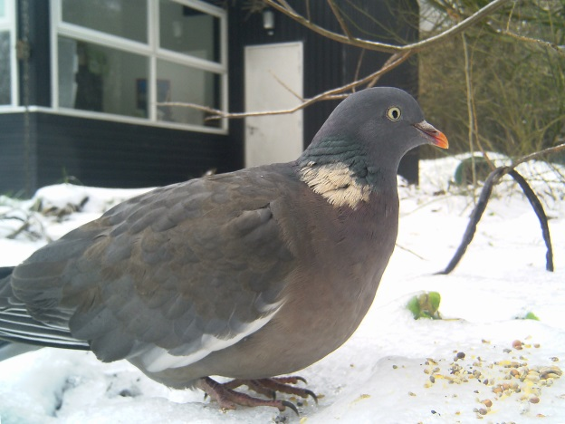
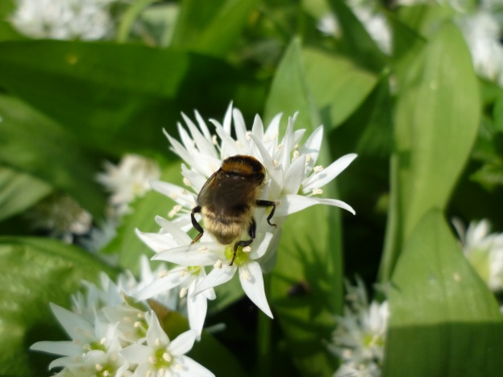
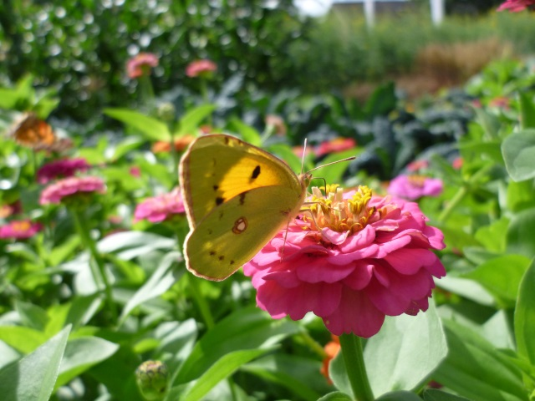
Natuur in de stad
Ruimte voor natuur
Notes:
Dia 1 is een titel dia met wat voorbeelden van stadse natuur. Al zijn de voorbeelden niet zomaar gekozen. De foto’s vertegenwoordigen de 6 soortgroepen die in de gebieden van de stedelijke ecologische structuur(S.E.S.) worden onderzocht. Deze groepen zijn: zoogdieren, amfibieën, libellen, vogels, planten en dagvlinders (hier een bijzondere soort, de luzernevlinder).
Foto egel Bert Holsteijn alle andere foto’s Harry Holsteijn en Gerben Hovenkamp NDE Groningen

Slide 2
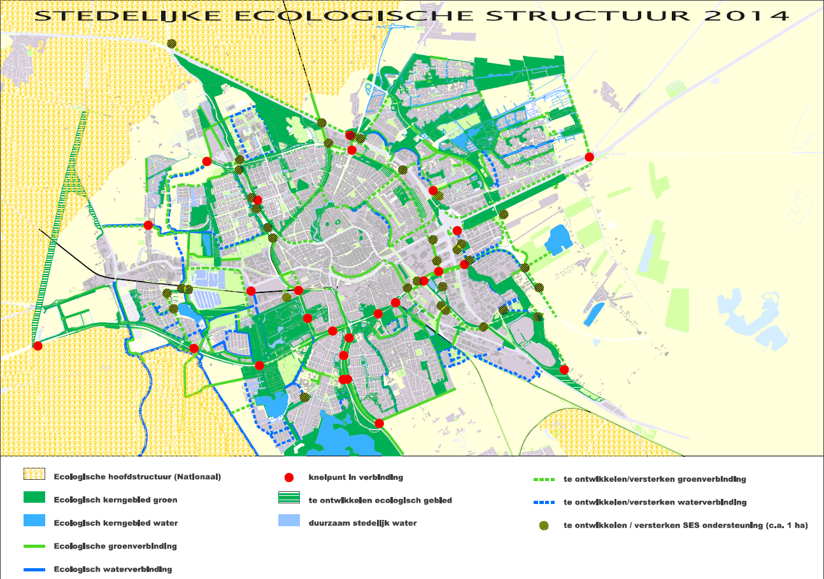
Natuur in de stad
Natuur verbinden
Notes:
De stad Groningen kent een stedelijke ecologische structuur (S.E.S.). De s.e.s. bestaat uit groene gebieden met een voor de stad hoge natuurwaarde die zo veel mogelijk met elkaar zijn (of nog zullen worden) verbonden. Deze gebieden worden op een ecologische manier beheerd om zo een leefomgeving voor verschillende soorten te creëren of in stand te houden. Om een geschikte leefomgeving voor verschillende soorten te creëren zijn sommige gebieden anders ingericht. Park Selwerd is een goed voorbeeld van herinrichting. Hier zijn beschoeide oevers, die ongeschikt zijn voor amfibieën, vervangen door natuurlijke oevers. Daarnaast zijn er stukken gazon verwijderd en ingezaaid met bloeiende inheemse kruiden. Deze kruiden leveren voedsel voor veel insecten soorten waaronder dagvlinders. Insecten zijn weer voedsel voor andere dieren zoals vogels en libellen.
Om de kwaliteit van de natuur in de stad in de gaten te houden wordt de ses door een onderzoeksbureau elk jaar gemonitord. Dit gebeurd doormiddel van het doelsoorten beleid. Doelsoorten zijn soorten die kenmerkend zijn voor hun omgeving. Zij stellen hoge eisen aan hun omgeving en wanneer aan die eisen wordt voldaan profiteren niet alleen de doelsoorten, maar tal van andere soorten die minder kritisch zijn.
Voor meer informatie over het doelsoortenbeleid: zie het rapport doelsoortenbeleid-uniek en doelgericht beheer van stadsnatuur

Slide 3
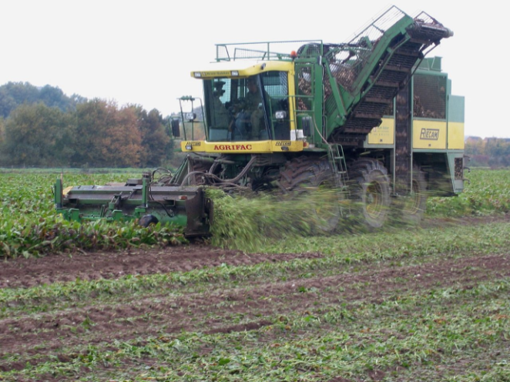
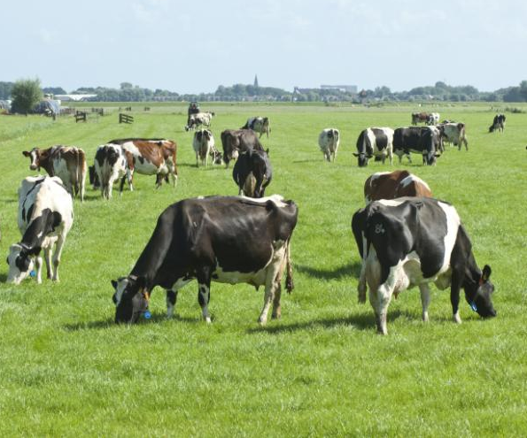
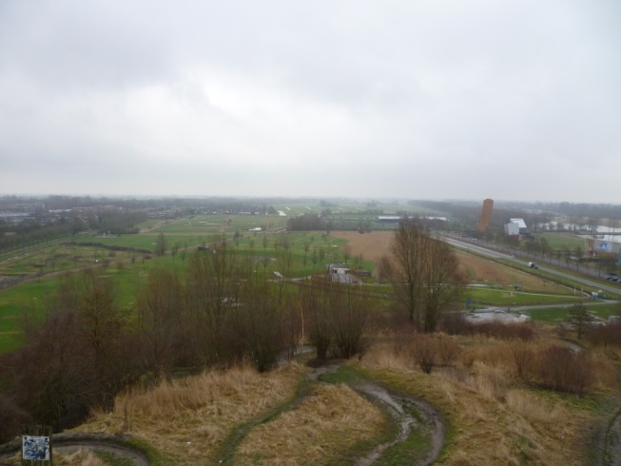
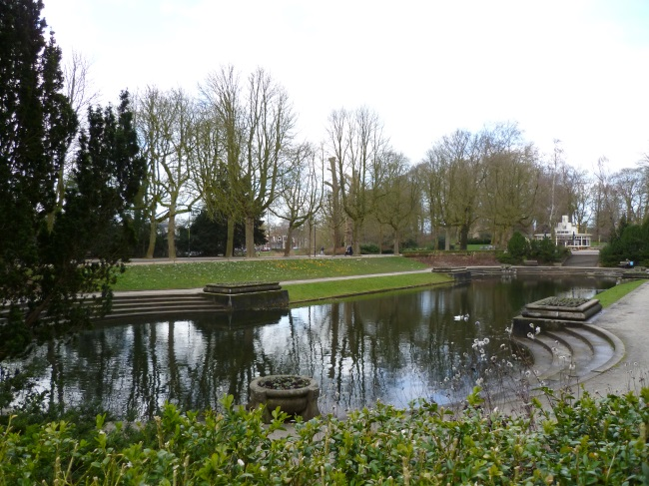
Natuur in de stad
Waarom eigenlijk?
Door schaalvergroting, monoculturen en bestrijdingsmiddelen
Leven er nu meer soorten in de stad dan op het platteland
Notes:
Het aantal soorten wilde planten en dieren in het agrarisch gebied is de laatste decennia sterk afgenomen. Door schaalvergroting en ruilverkaveling zijn veel hagen, houtsingels en overhoekjes met wilde planten verdwenen. Deze kleine landschapselementen zorgden juist voor voedsel, schuil en nest plaatsen voor wilde dieren. Op een akker groeit maar een soort plant dit noemt men een monocultuur. En weilanden bestaan maar uit een paar soorten gras. Omdat er in het agrarisch gebied weinig diversiteit is in het aantal plantensoorten biedt dit ook weinig voedsel en leefomgevingen voor wilde dieren. Daarnaast worden ongewenste dieren er bestreden met gif dat helaas niet alleen de plaagdieren doodt maar ook veel andere dieren. Hierdoor is de diversiteit van wilde planten en diersoorten erg laag. De diversiteit aan soorten in een gebied noemt men biodiversiteit.
Het groen in steden is tegenwoordig vaak gevarieerder dan in het agrarisch gebied. Zeker als het ecologisch beheerd wordt. Daardoor komen er dus ook meer soorten wilde planten en dieren voor. Je kunt dus stellen dat de biodiversiteit in stadsgroen groter is dan in agrarisch gebied.
Foto’s boven: Wikipedia
Foto’s onder: Gerben Hovenkamp NDE Groningen

Slide 4
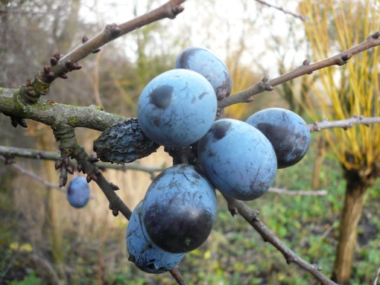
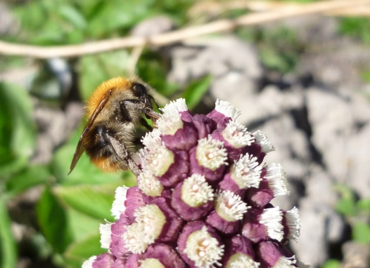
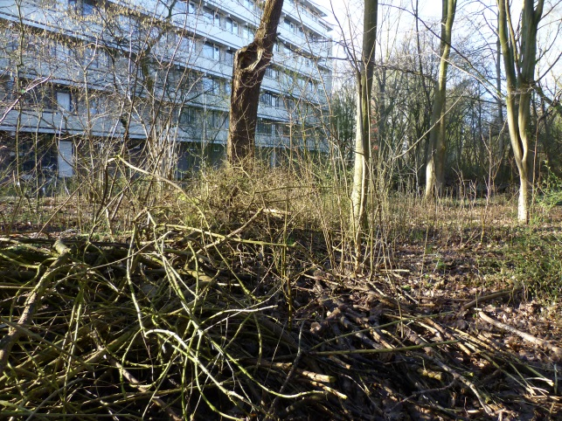
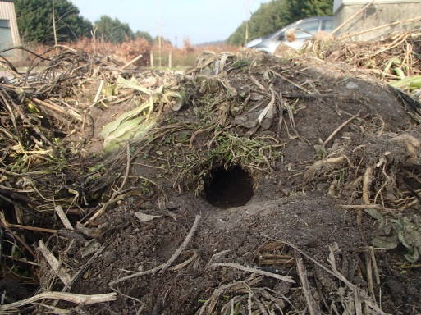
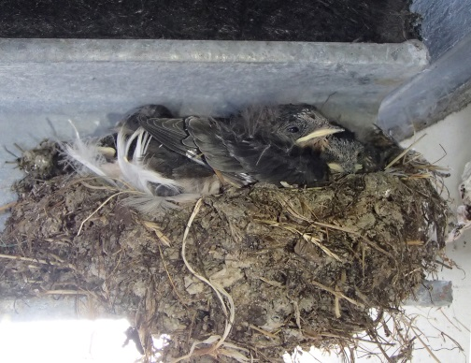
Natuur in de stad
zorgen voor een goede leefomgeving
Met voldoende voedsel, schuil en nest mogelijkheden
Notes:
Om voor een geschikte leefomgeving te zorgen is het belangrijk dat er voedsel is voor verschillende soorten wilde dieren. Een voedsel keten begint altijd met planten (omdat alleen zij in staat zijn de energie van de zon te binden en zo door te geven, energie waar alles van afhankelijk is). De planten worden gegeten door planteneters die op hun buurt weer door roofdieren worden gegeten. Verschillende soorten eten verschillende delen van planten. Bloemen leveren nectar voor insecten, bladeren worden door veel soorten gegeten en weer andere soorten eten graag zaden, noten en/of bessen. Een beplanting met een diversiteit aan soorten levert dus voedsel aan een diversiteit aan diersoorten. De voorkeur gaat hierbij uit naar inheemse planten omdat veel dieren aangepast zijn aan het eten van deze soorten. De rupsen van het oranje tipje (een dagvlinder en doelsoort van een aantal gebieden) eten bijvoorbeeld enkel pinksterbloem en look zonder look.
Daarnaast zorgt een gevarieerde beplanting voor schuil en nest mogelijkheden. Bomen bieden nestgelegenheid aan o.a. vogels, vleermuizen en tal van insectensoorten. In struiken nestelen dan juist weer andere soorten. En in de kruiden laag kunnen weer andere soorten een geschikte plek vinden om een nest te maken. Daarnaast bieden vooral struiken en stukken met hogere kruiden beschutting voor veel dieren. Denk hierbij aan zoogdieren maar ook kleinere vogels en insecten. Een andere manier om dieren meer schuilmogelijkheden te bieden zijn takkenrillen. Hiervoor worden gesnoeide takken op langgerekte bulten gelegd. Vooral veel kleinere zoogdieren kunnen zich hier verschuilen maar ook bijvoorbeeld het winterkoninkje is er dol op.
Dood hout zorgt voor veel leven. Er groeien prachtige paddenstoelen op en er leven verschillende ongewervelde dieren in en op. Grotere stammen die op de grond liggen zijn een goede plek voor verschillende amfibieën om onder te overwinteren. Ook onder dode bladeren op de grond overwinteren allerlei dieren waaronder bijvoorbeeld egels. Bovendien zorgen dood hout en bladeren als ze verteren weer voor voedingsstoffen voor planten. Dit is de mineralen kringloop.
Foto’s: Harry Holsteijn en Gerben Hovenkamp

Slide 5
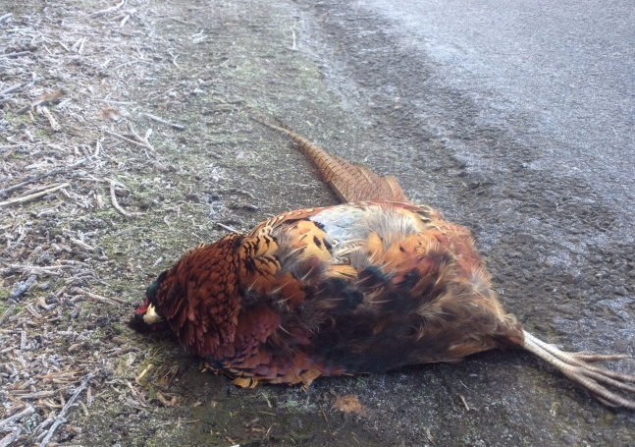
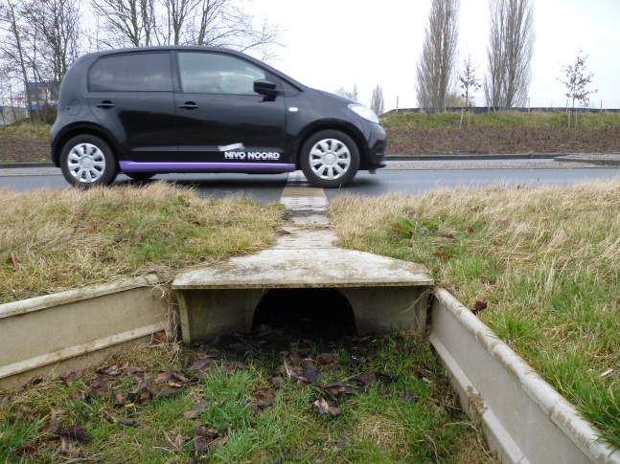
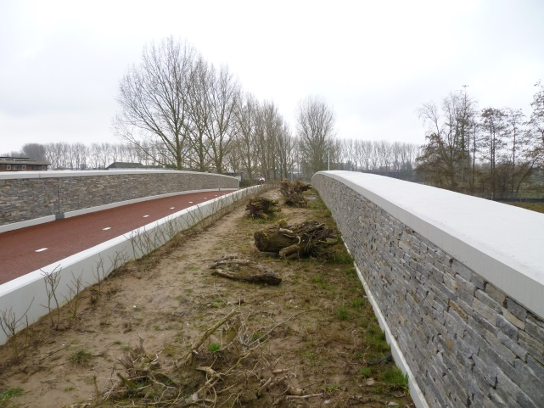
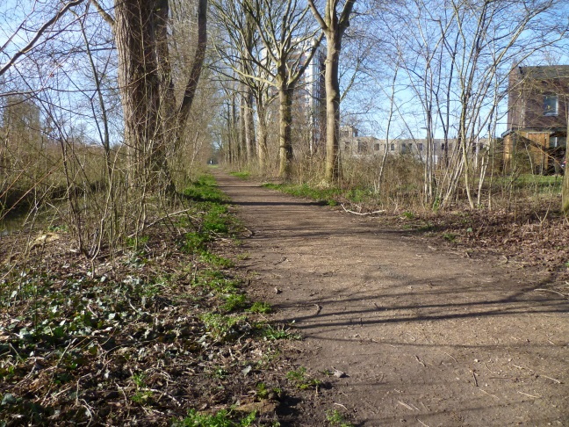
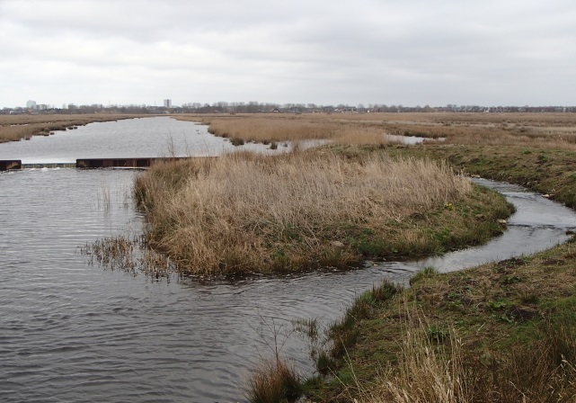
Natuur in de stad
zorgen voor veilige verbindingen
Notes:
Het is voor dieren belangrijk om zich veilig tussen gebieden te kunnen verplaatsen om bijvoorbeeld voldoende voedsel of een partner te vinden. Veel amfibieën trekken in het voorjaar van hun winterslaap plekken naar het water om zich voort te planten, om daarna dezelfde reis in omgekeerde richting te maken. In een druk en volgebouwd land als Nederland is het voor veel dieren gevaarlijk om zich van a naar b te verplaatsen. Er vinden jaarlijks dan ook vele dieren de dood in het verkeer. Om dit te voorkomen zijn er verschillende oplossingen zoals faunatunnels (foto boven midden), ecoducten (foto boven rechts) maar ook groene verbindingen (foto onder links). In kanalen kunnen fauna uittreed plaatsen (foto onder midden) gemaakt worden zodat dieren er in en uit kunnen. Dit om er voor te zorgen dat dieren het kanaal kunnen oversteken maar ook zodat dieren die per ongeluk te water zijn geraakt er weer uit kunnen en niet verdrinken. Een vistrap (foto onder rechts) zorgt ervoor dat vissen en andere waterdieren sluizen, dammen en andere obstakels kunnen passeren.
Gelukkig worden er al jaren steeds meer voorzieningen aangelegd zodat dieren zich veilig kunnen verplaatsen. Dat doen we zowel voor de dieren als voor onszelf om ongelukken (plotseling uitwijken e.d.) te voorkomen.
foto’s Harry Holsteijn en Gerben Hovenkamp NDE Groningen

Slide 6
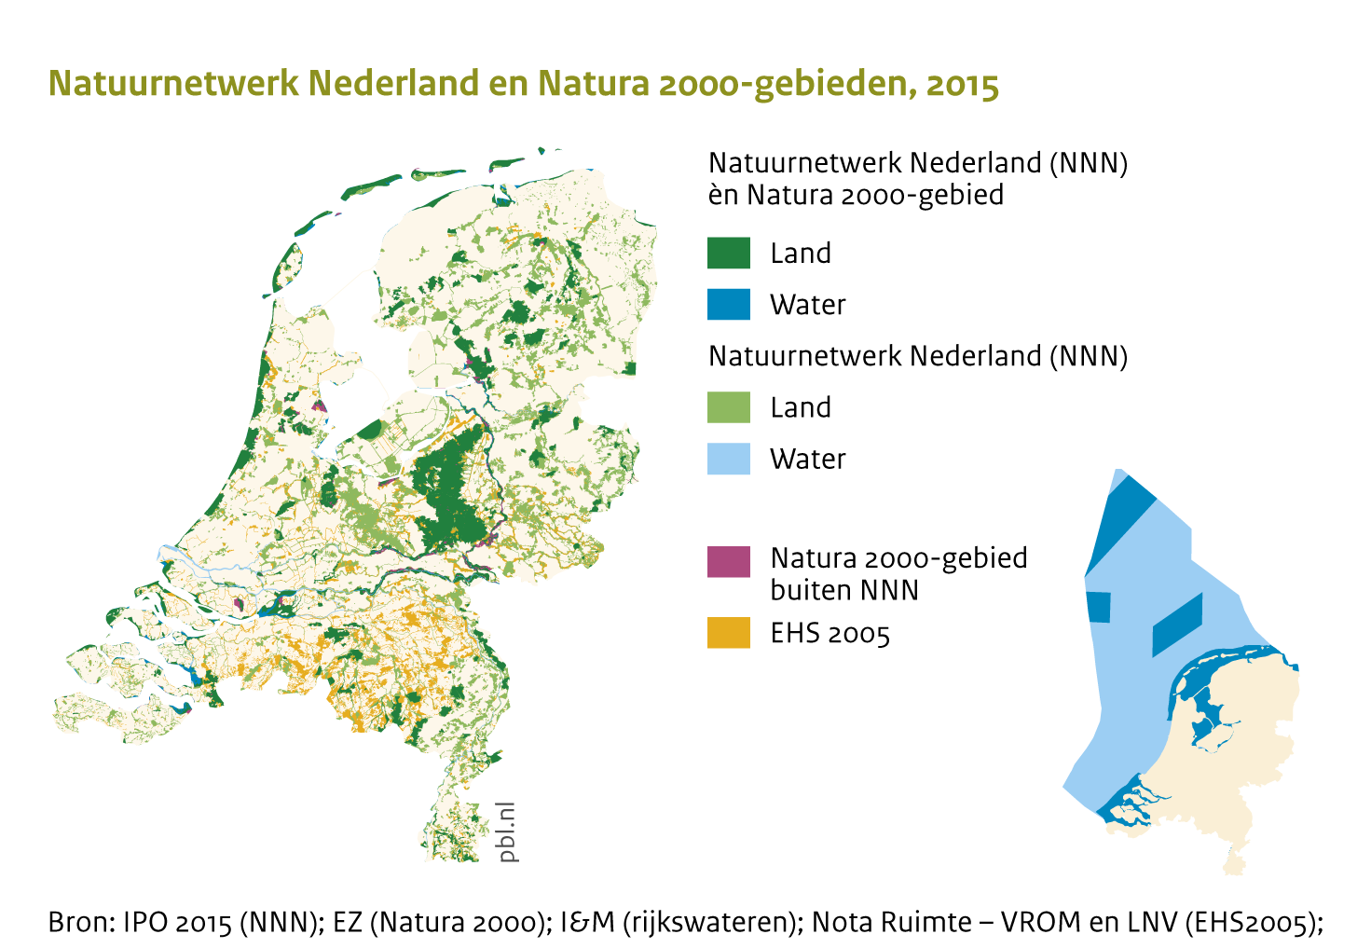
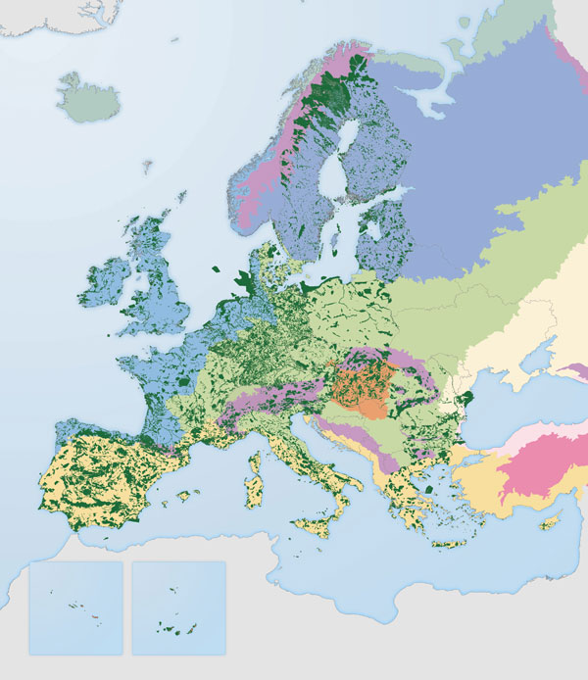
Natuur in de stad
En ver daar buiten
Notes:
De SES staat niet op zichzelf. Op verschillende plekken grenst de SES aan het natuurnetwerk Nederland (voorheen de ecologische hoofd structuur). Dele van het natuurnetwerk Nederland zijn ook natura 2000 gebieden. Natura 2000 gebieden zijn door de Europese unie aangewezen gebieden met een hoge natuurwaarde, de groene gebieden op de kaart van Europa. Het idee is in beide gevallen hetzelfde als bij de SES. Gebieden met een hoge natuurwaarde beschermen en goed beheren en deze zo veel mogelijk proberen te verbinden.
Dit alles om de achteruitgang van de biodiversiteit in Europa een halt toe te roepen en in de toekomst hopelijk weer toe te laten nemen.

Slide 7
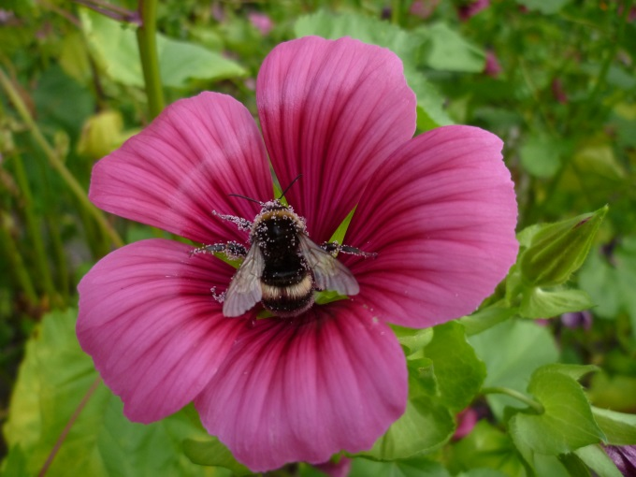
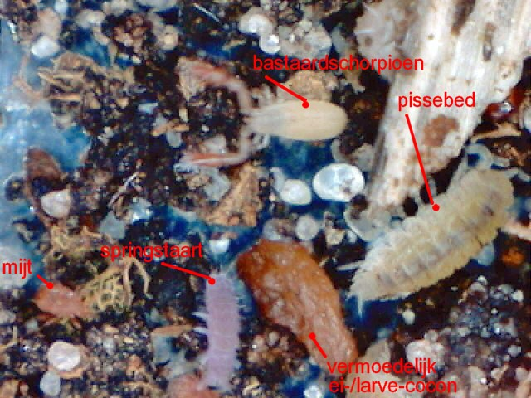
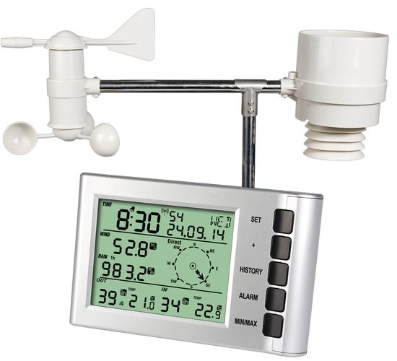
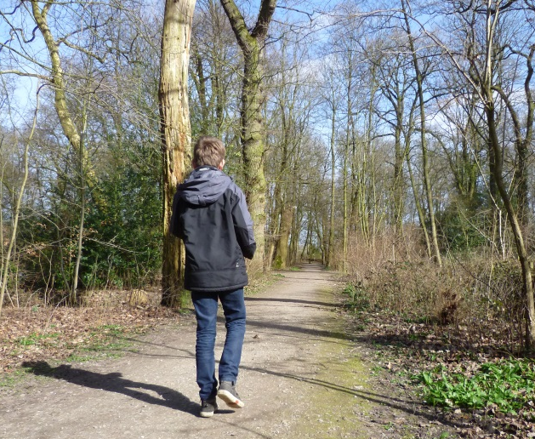
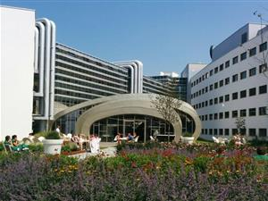
Natuur in de stad
Want natuur is belangrijk
Notes:
Waarom is natuur zo belangrijk? Omdat de natuur veel voor ons doet. Doordat dieren andere dieren op eten wordt voorkomen dat sommige soorten een plaag kunnen worden. Hierdoor hoeven geen of minder bestrijdingsmiddelen gebruikt te worden, wat de biodiversiteit weer ten goede komt. Verschillende soorten insecten zorgen er voor dat planten bestoven worden. Als dit niet gebeurt zullen veel planten, waaronder veel landbouwgewassen, uitsterven. Bacteriën, schimmels en een verscheidenheid aan diersoorten zorgen voor een gezonde bodem. Ze houden de mineralen kringloop in stand, zorgen voor een goede waterhuishouding en slaan veel CO2 op dat anders vrij zou komen.
Het groen in de stad heeft een grote invloed op het klimaat. Het zorgt ervoor dat het op een hete dag niet te warm wordt (hittestress) en dat bij zware regenbuien het water weg kan. Planten slaan veel CO2 op waardoor ze helpen het versterkte broeikaseffect tegen te gaan. Bovendien halen ze fijn stof uit de lucht en zorgen zo voor een betere lucht kwaliteit.
Daarnaast is stads groen belangrijk voor mensen om te ontspannen, te wandelen, sporten of om gewoon lekker in het zonnetje te zitten. Recreëren in de natuur kan allerlei klachten zoals stress voorkomen of verminderen. Bovendien is uit onderzoek gebleken dat mensen sneller genezen door natuur. Alleen uitzicht op groen vanuit het ziekbed helpt al. Daarom heeft het martiniziekenhuis een prachtige tuin aangelegd.
Foto’s weerstation en martiniziekenhuistuin: internet
Alle andere foto’s Harry Holsteijn en Gerben Hovenkamp NDE Groningen

Slide 8
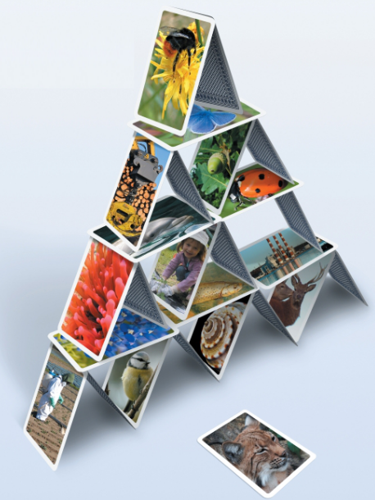
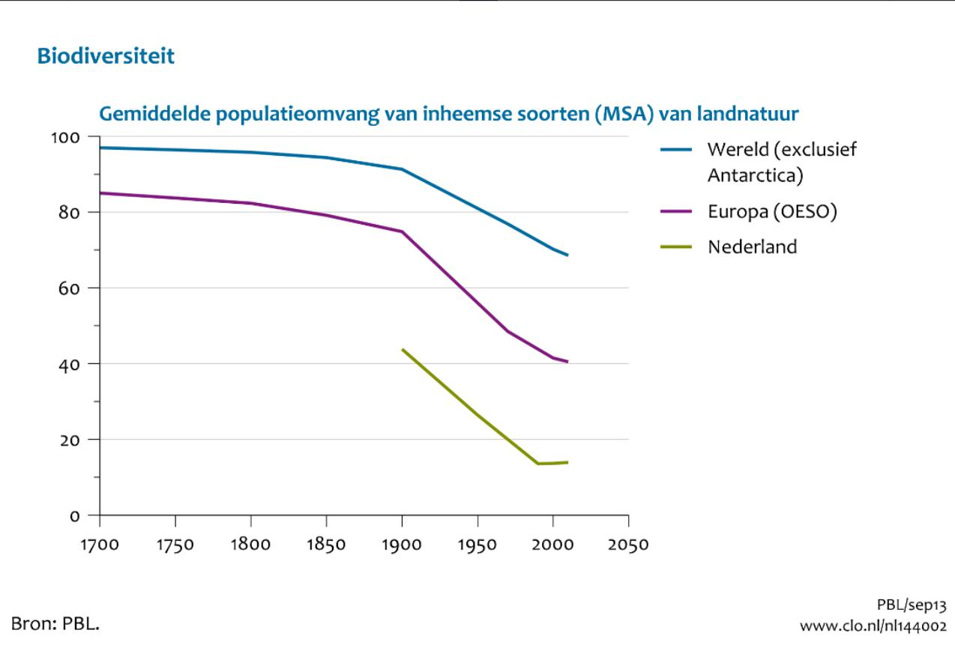
Natuur in de stad
Bescherming brood nodig
Notes:
Het is dus belangrijk om zuinig te zijn op de natuur met al zijn biodiversiteit. Het is zelfs broodnodig om de natuur te beschermen. Op dit moment sterven er in hoog tempo soorten uit door menselijk handelen. Het gevaar bestaat dat als er te veel soorten uitsterven het hele natuurlijke systeem als een kaartenhuis in elkaar stort, met massa-uitsterving tot gevolg.
Dit is in het verre verleden al vaker gebeurd met soms het verdwijnen van 60 tot zelfs 90 % van de toen levende soorten tot gevolg. De natuur heeft zich altijd weer hersteld maar dit kan miljoenen jaren duren. En het kan zomaar zijn dat wij, de mensheid, een van de soorten is die uitsterft. En zo niet; wie wil er een massa-uitsterving op zijn geweten hebben?
In de tabel rechts kun je zien dat wereldwijd het aandeel oorspronkelijke natuur sterk afneemt.
In een land als Nederland gaat het zelfs nog veel sneller. Er is op dit moment nog maar 15% oorspronkelijke natuur over. Gelukkig zie je ook dat de laatste jaren de natuur niet verder meer afneemt.

Slide 9
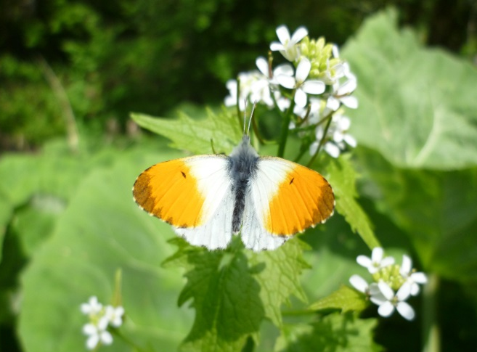
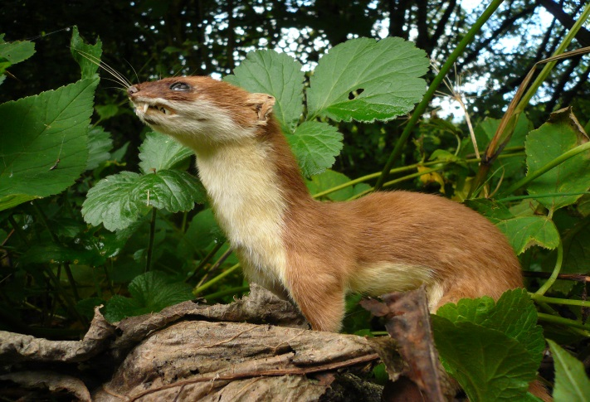
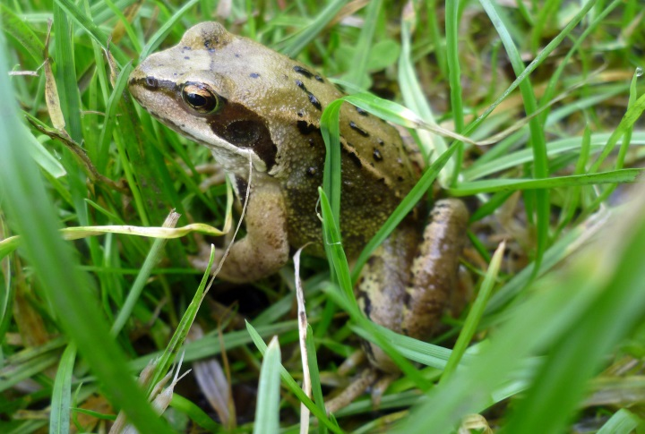
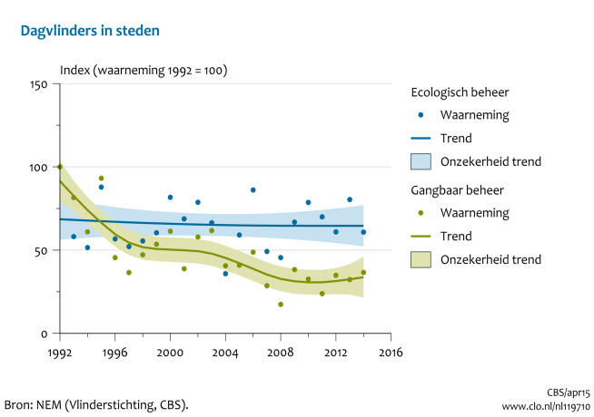
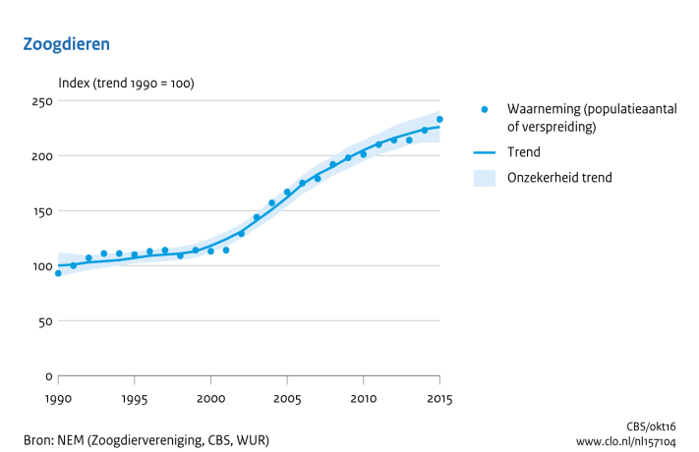
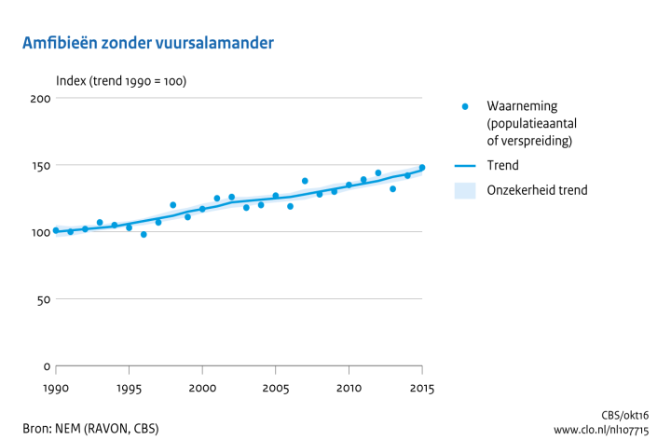
Natuur in de stad
Bescherming werkt
Notes:
Natuurbescherming werkt! De tabel op de vorige dia liet al zien dat de natuur in Nederland niet meer verder achteruit gaat. Dat heeft te maken met allerlei maatregelen zoals het beschermen en het herstellen van natuurgebieden. Maar ook met meer aandacht voor het ecologisch inrichten en beheren van openbaar groen.
De tabel links laat mooi de invloed van beheer zien op dagvlinders in de stad. Waar bij gangbaar beheer dagvlinders zijn afgenomen is de populatie bij een ecologisch beheer stabiel gebleven.
De tabel ernaast laat zien dat de zoogdieren weer toenemen en ook met de amfibieën gaat het steeds beter.
In de tabel rechts is de vuursalamander niet mee geteld. Dit omdat de populatie vuursalamanders in Nederland door een zeer besmettelijke ziekte bijna totaal is uitgeroeid. Als je de vuursalamander wel me zou tellen lijkt het net of de amfibieën als geheel weer afnemen terwijl dit niet het geval is.
We kunnen er dus door middel van verschillende maatregelen voor zorgen dat we de achteruitgang in de natuur stoppen en er zelfs voor zorgen dat hele soortgroepen zich weer herstellen!
foto’s Harry Holsteijn en Gerben Hovenkamp NDE Groningen

